Slide 1
4.学堂知己与同性情谊

Slide 2
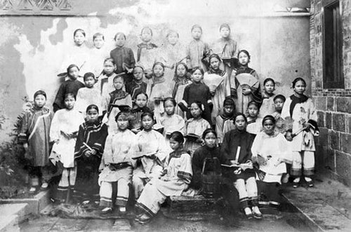
一，晚清以来的女子教育
1898 上海中国女学堂梁启超、经元善
中西并重的方针：
堂中功课，中文西文
各半。皆先识字，次文
法，次读各门学问启蒙
粗浅之书，次读史志、
艺术、治法、性理之书。

Slide 3
“中西合璧”的教育理想在此后各省遍布的女学堂中发扬光大。中国女子教育事业从上海起步，推向全国。
早期的中国女留学生均出自教会 以医药为主要修习科目 1914年开始有官费女留学生，专业涉及文学、音乐、教育——陈衡哲“新文学最早的同志”

Slide 4
二，学堂知己的情感书写
经过近20年的努力，五四时期的女学堂已经非常普及。
在新女性的成长过程中，女校是她们进入社会的起点。出于交往的需要和心理认同的需要（拉康）她们往往在学校里找到情趣相投的朋友。
凌叔华、丁玲、庐隐、石评梅的文学书写都涉及“同性情谊”

Slide 5
所谓同性情谊是“一个贯穿每个女性的生活，贯穿整个历史的女性生活范畴，而不是简单地指一名女性与另一名女性有性的体验或自觉地希望跟她有性往来这样一个事实。如果我们拓展其含义，包括更多形式的女性之间和女性内部的原有的强烈感情，如分享丰富的内心生活，结合起来反抗男性暴君，提供和接受物质支持和政治援助。”——艾德里安娜·里奇

Slide 6
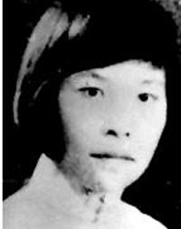
1.庐隐
少年不知愁滋味，
为赋新词强说愁
——辛弃疾《丑奴儿》
最为鲜明的五四作家——做着梦，梦醒了却无路可走

Slide 7
多以书信、日记和对话来结构文本
共同追问爱情、友谊、人生、信仰等诸多问题，在寻找自我认同的同时也呈现了女友之间的相互同情与彼此怜惜。
《海滨故人》：露莎和她的四个好朋友
在即将走入社会时“接二连三地陷入愁海”

Slide 8
人生到底做什么？
人生聚散有定数吗？
如果终究要为父母牺牲，又何必外出求学呢？
为什么越有知识，越与世难容呢？
恋爱如同做戏，人生又何尝不是呢？
相信朋友，朋友散了难免孤寂，不相信朋友，人生何尝不孤寂呢？
如果爱情是唯一的旗帜和依靠，但爱情却是婚姻的前声，进入了家庭，女人该怎么实现自我呢？

Slide 9
为“爱”而苦闷：爱情是痛苦，无爱是痛苦，婚姻是痛苦，飘零也是痛苦。
为“生”而苦闷：“我猜不透人类的心”
茅盾：①热情的“追求人生意义”的空想的青年。②背负着几千年传统思想的束缚。③高叫着“自我发展”
“游戏人间”也被人间游戏

Slide 10
“海滨”对着白浪低吟，对着激越高歌,过着无忧无虑的日子。
“故人”毕业了，姐妹云散了，每个人都被愁苦所包围，回想过去，都是“故人”了。
《何处是归程》①和爱人结婚进入家庭，变成家庭妇女，整日忙于家务，泯灭了社会服务之心。②离开爱人，服务社会，独身，却在社会上屡屡碰壁甚至招致讥讽。③随爱人出国留学，回国后无所适从。

Slide 11
庐隐关注的女性问题：
《男人和女人》男人阴谋去会他的情人，女人能做“娜拉”么？
《补袜子》补袜子的太太与经济独立的太太不可得兼，这也算是个妇女问题。
《象牙戒指》新女性如何面对有婚约的新青年？

Slide 12
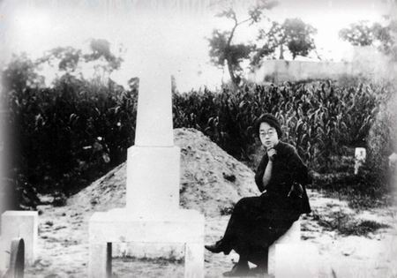
2.石评梅
《象牙戒指》故事从阅读石评梅日记展开，石评梅生活的第一手资料向公众公布。
（石授权她的女友看她的私人物品，甚至在她不在的时候）

Slide 13
石评梅在小说中的形象：
一个受过良好教育的现代女孩 modern girl
一个技艺娴熟的冰上舞者
一个舞会上的美妙的宠儿
一个烟酒不离的颓废派。 自恋、自怜和自毁，自比林黛玉 以情景剧的态度对待生活。知道自己在演戏，却全情投入荒诞不已。

Slide 14
“现代”的矛盾性：我行我素VS责任为先
追求个性的幸福VS 考虑“旧妻子”的生活
尤其是有了妻子的男子。这种男子对于爱更难靠得住。他们是骑着马找马的。如果找到比原来的那一人好，他就不妨拼命的追逐。如果实在追逐不到时，他们竟可以厚着脸皮仍旧回到他妻子的面前去。最可恨，他们是拿女子当一件货物，将女子比作一盏灯，竟公然宣言说有了电灯就不要洋油灯了。——究竟女子也应当有她的人格。她们究竟不是一盏灯一匹马之类呵！

Slide 15
“这个世纪的年轻人，就很少有能懂得爱情的，男的要的是美貌，肉感，女的呢，求的是虚荣，享乐，男女间的交易只是如此罢了。”
所以游戏人间

Slide 16
像我们这种女子，谁甘心仅仅为了结婚而牺牲其他的一切呢？……他为人也不坏，我虽不需要他作我的终身伴侣，但我却需要他点缀我的生命呢！ 你想一个女孩子，她所以值得人们追求崇拜的正因是一个女孩子。假使嫁了人！就不啻一颗陨了的星，无光无热，谁还要理她呢？所以我真想不嫁呢！ 其实对于他们这些男人，高兴时不妨和他们玩玩笑笑，不高兴时就吹，谁情愿把自己打入爱的囚牢？
Why? 因为她们面对的都是已婚男人

Slide 17
但游戏人间终被人间游戏
高君宇死后3年，石评梅也香消玉殒
“我是宝剑，我是火花，我愿生如闪电之耀亮，我愿死如彗星之迅忽。这是君宇生前自提相片的几句话，死后我替他刊在碑上。君宇，我无力挽住你迅忽如彗星之生命，我只有把剩下的泪流到你坟头，直到我不能来看你的时候”
《我只合独葬荒丘》
《墓畔哀歌》
《肠断心碎泪成冰》
《梦回寂寂残灯后》
庐隐的情感生活也一样。

Slide 18
唯一和谐的是同性之爱，姐妹云散便抑郁而终。
庐隐《丽石的日记》“你为什么不早拿主意，穿上男人的礼服，戴上男人的帽子，装作男子的行动，和我家里求婚呢？”

Slide 19
石评梅《小苹》“我们在这空虚无一可取的人间，曾于最短时间内，展开了心幕，当春残花落，星烂月明的时候，我们手相携，头相依，在天涯一角，同声低诉只有你了解我，我知道你”

Slide 20
《给庐隐》：“《灵海潮汐至梅姐》和《寄燕北诸故人》我都读过了，读过后感觉到你就是我自己，多少难以描画笔述的心境你都替我说了，我不能再说什么了。一个人感到别人是自己的时候，这是多么不易得的而值得欣慰的事，然而，庐隐，我已经得到了。假使我们的世界能这样常此空寂，冷寂中我们又这样彼此透彻的看见了自己，人世虽冷酷无情，我只愿恋这一点灵海深处的认识，不再希冀追求什么了”

Slide 21
凌淑华：《说有这么一回事》
依赖同性情谊只是女子从父母的家庭出走后的过度时期，是女生生们失去家庭屏障后的自觉选择。
除了女友之间的蕴藉和鼓励，她们找不到其他获得自我认同的途径
所以——何处是归程

Slide 22
课堂讨论
如何看待“五四”期间的同性书写？为什么在同时期的男性作家笔下，较少此类书写？

Slide 23
课后阅读
冰心：《关于女人》
凌淑华：《花之寺》
苏雪林：《绿天》

